Slide 1
«Cтан розвитку фізичного виховання у закладах дошкільної освіти, закладах загальної середньої освіти, закладах професійної освіти та закладах вищої освіти»
КОМІТЕТ З ФІЗИЧНОГО ВИХОВАННЯ ТА СПОРТУ
МІНІСТЕРСТВА ОСВІТИ І НАУКИ УКРАЇНИ
Сєвєродонецьк, 2018

Slide 2
4 БЛОКИ
Заклади загальної середньої освіти
Дошкільні навчальні заклади
Заклади професійної освіти
Заклади вищої освіти

Slide 3
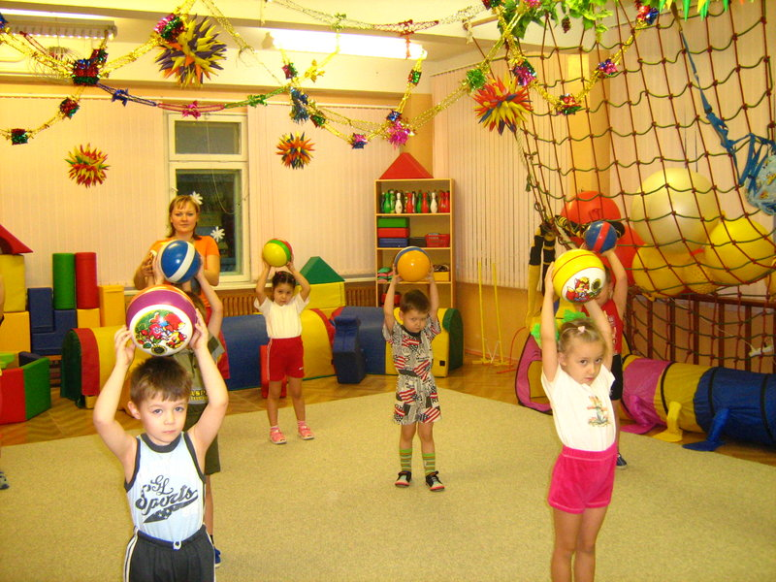
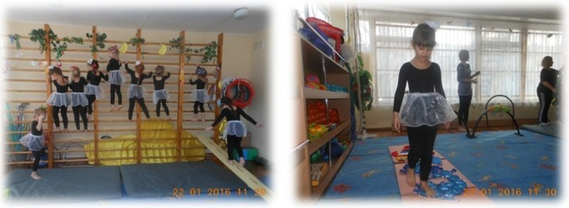
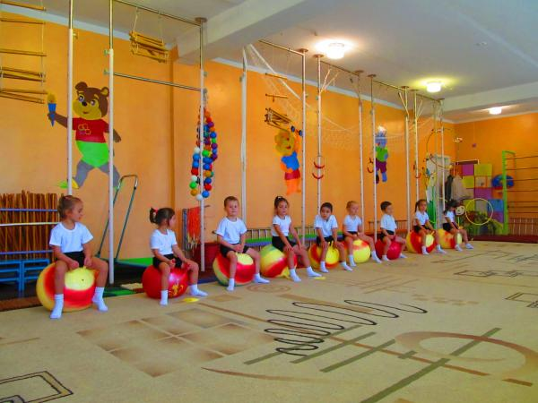
Дошкільні навчальні заклади

Slide 4
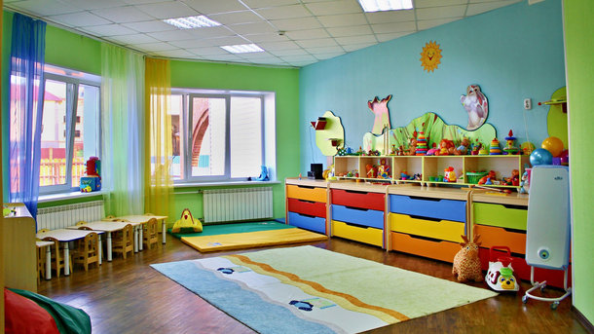
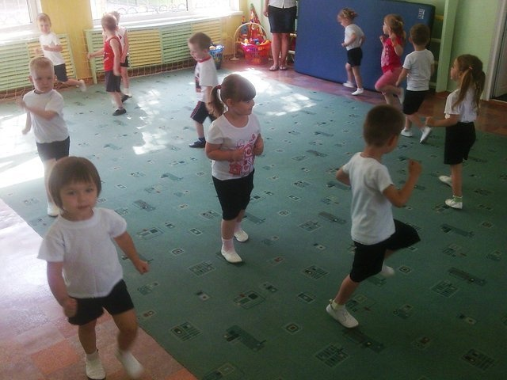
Кількість закладів дошкільної освіти – 13349
Кількість дошкільнят, які виховуються в садочках – 1, 3 млн.

Slide 5
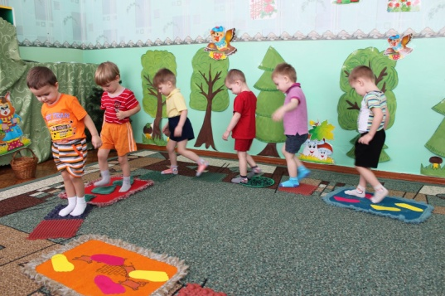
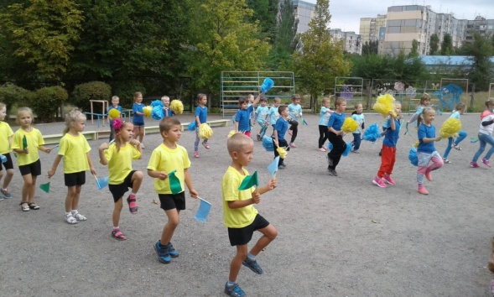
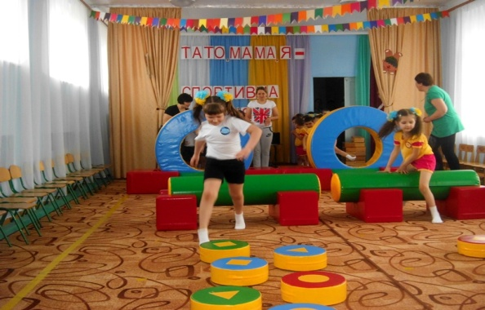
Проведення занять
- 2 рази на тиждень у спортивному залі; - 3 рази проведення занять на вулиці під час прогулянки дітей.
Додатково: ранкова гігієнічна гімнастика, гімнастика після денного сну, фізкультурні хвилинки, тощо.
Проведення Комітетом Всеукраїнського огляду-конкурсу на кращий стан фізичного виховання серед закладів дошкільної освіти.

Slide 6
ПРОБЛЕМАТИКА
Відсутність кваліфікованих фахівців з фізичного виховання.
Забезпечення спортивного інвентарю.
Облаштування сучасних майданчиків.
Відсутність фізкультурно-оздоровчих заходів серед дитячих садків.

Slide 7
РЕКОМЕНДАЦІЇ
Покращення матеріально-технічної бази
Забезпечення спортивного інвентарю та обладнання
Введення посади інструкторів з фізичного виховання
Проведення фізкультурно-оздоровчих заходів серед дошкільних навчальних закладів
Проведення різноманітних масових фізкультурно-оздоровчих розваг (флешмоби, батли)

Slide 8
Дошкільні навчальні заклади

Slide 9
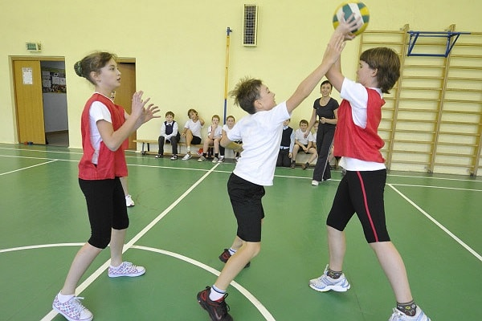
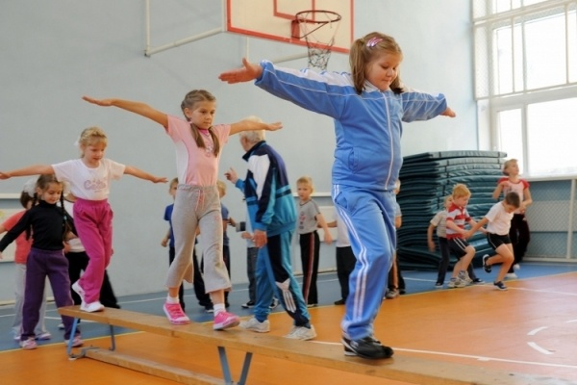
Заклади загальної середньої освіти

Slide 10
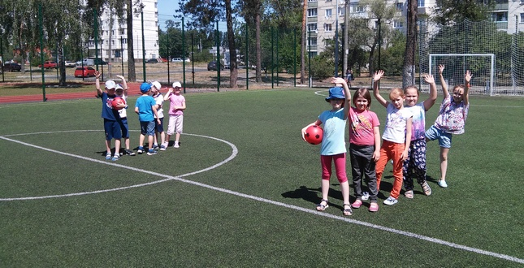
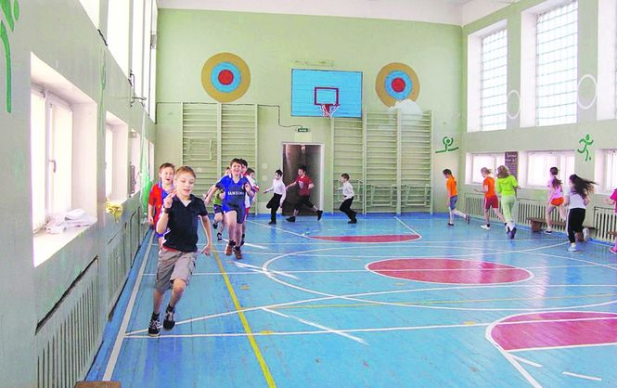
Кількість закладів загальної середньої освіти – 15909
Кількість учнів – 3,8 млн.
Кількість уроків на тиждень :
1-9 класи – 3 уроки;
10-11 класи – 2 уроки.

Slide 11
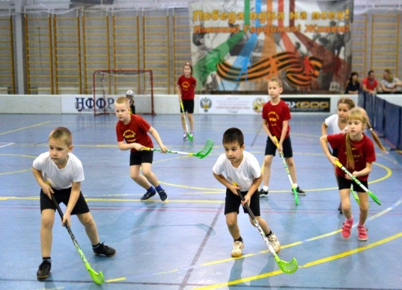
Варіативні модулі
1.Аеробіка
2.Аквааеробіка
3.Бадмінтон
4.Баскетбол
5.Веслування на байдарках і каное
6.Військово-спортивні ігри
7.Волейбол
8.Вправи з гирями
9.Професійно-прикладна фізична культура
10.Регбі
11.Рухливі ігри
12.Самбо
13.Спортивне орієнтування
14.Степ-аеробіка
15.Сумо
16.Теніс

Slide 12
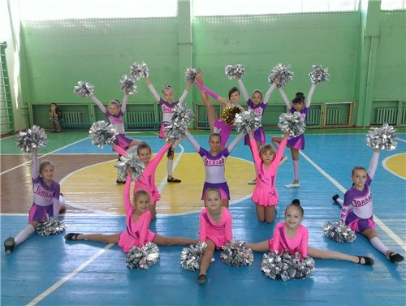
Варіативні модулі
17. Гандбол
18. Гімнастика
19. Городки
20. Корфбол
21. Легка атлетика
22. Лижна підготовка
23. Настільний теніс
24. Петанк
25. Туризм
26. Фехтування
27. Фістбол
28. Флорбол
29. Футбол
30. Хортинг
31. Хореографія
32.Чирлідинг
33. Плавання

Slide 13
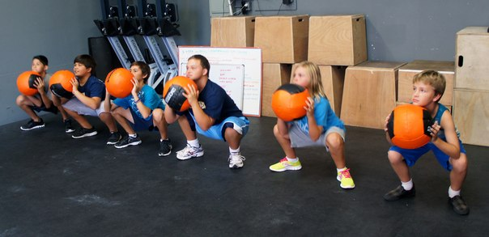
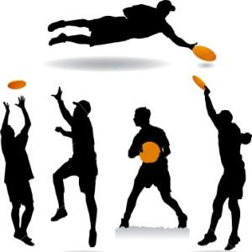
Нещодавно затверджені нові модулі:
міні-футбол;
гольф;
алтимат фрізбі;
кроссфіт.

Slide 14
Школи проводять:
спортивно-масові та фізкультурно-оздоровчі заходи;
багатоступеневі комплексні ігри;
чемпіонати шкіл з видів спорту .
Беруть участь у
чемпіонатах України;
гімназіадах;
шкільних спортивних лігах.

Slide 15
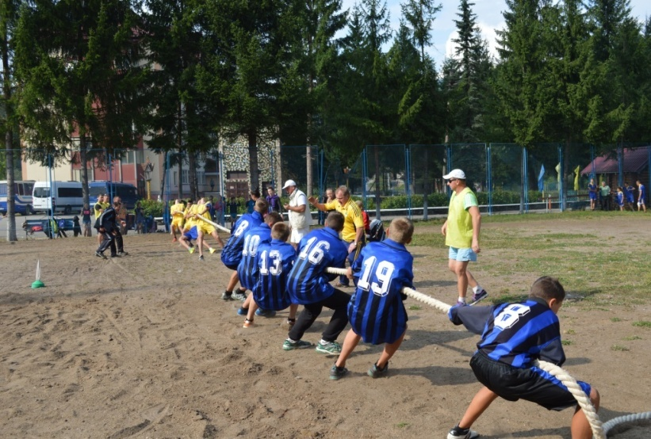
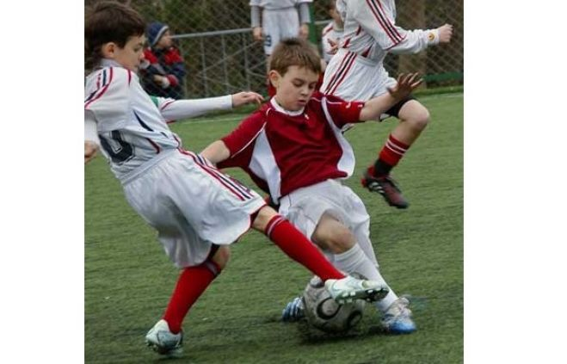
Комітет проводить: гімназіади України; чемпіонати України; “Козацький гарт”; “Старти надій”.

Slide 16
ПРОБЛЕМАТИКА
Не всі категорії учнів задіяні у проведенні масових заходів.
Зменшення кількості учнів, які за станом здоров’я можуть займатися фізичною культурою.
Низький рівень фізичної підготовленості учнів.
Вчителі не впроваджують інноваційні форми організації роботи учнів на уроках.
Неналежне забезпечення спортивного інвентарю та матеріально-технічної бази.

Slide 17
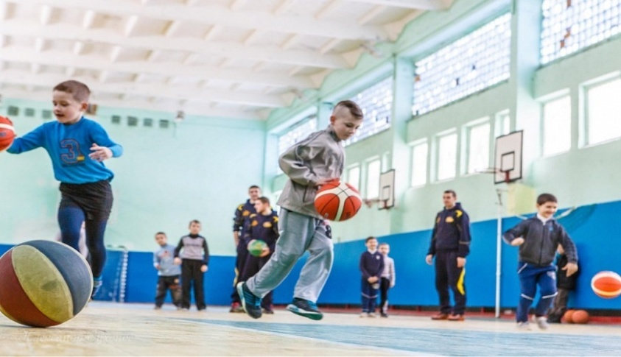
Рекомендації
Впровадження інноваційних підходів до проведення уроків з фізичної культури;
започаткування та впровадження нових спортивних змагань та фізкультурно-оздоровчих заходів;
проведення обласних семінарів з метою удосконалення роботи;
визначення територіями пріоритетності Всеукраїнських змагань.

Slide 18
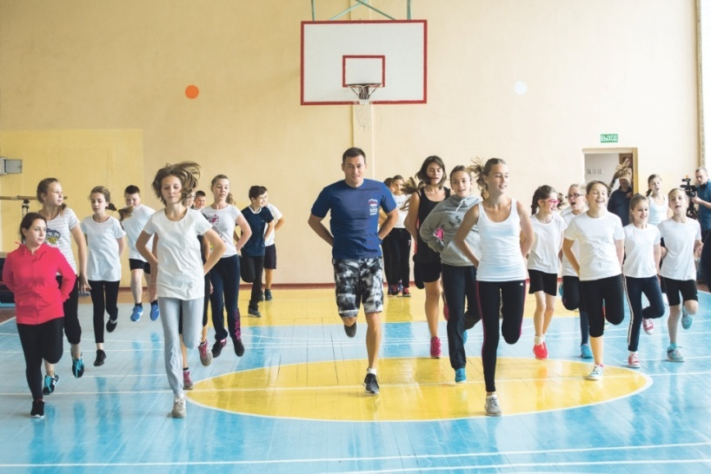
Рекомендації
Тісно співпрацювати з департаментами освіти щодо реалізації державної політики з розвитку фізичної культури і спорту серед учнівської молоді.
Започаткувати проведення різноманітних спортивних, спортивно-масових та інших заходів.

Slide 19
Пропозиції
Започаткувати проведення фізкультурно-оздоровчих у вигляді естафет, рухливих ігор, флешмобів для учнів 1-4 та 5-11 класів.
Проведення гімназіад України та чемпіонатів України з видів спорту з метою формування учнівських збірних для участі у Всесвітніх гімназіадах, чемпіонатах світу та Європи.

Slide 20
Заклади загальної середньої освіти

Slide 21
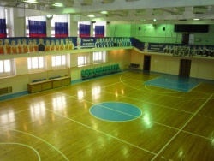
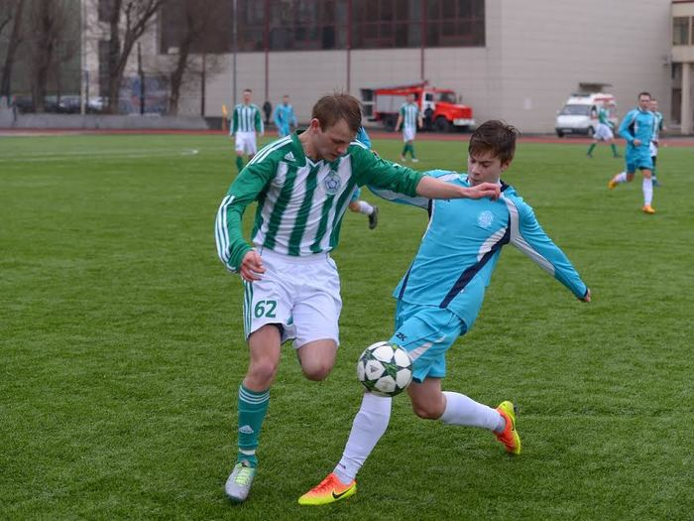
Заклади професійної освіти

Slide 22
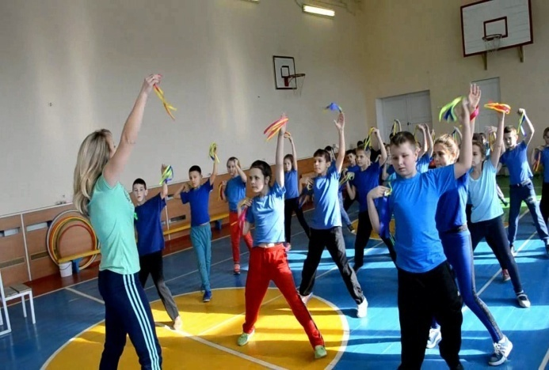
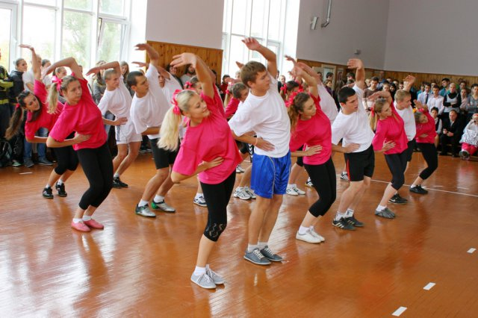
Кількість закладів професійної освіти – 694
Кількість учнів – 260 тисяч
Кількість уроків – 2 уроки на тиждень.

Slide 23
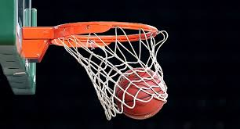
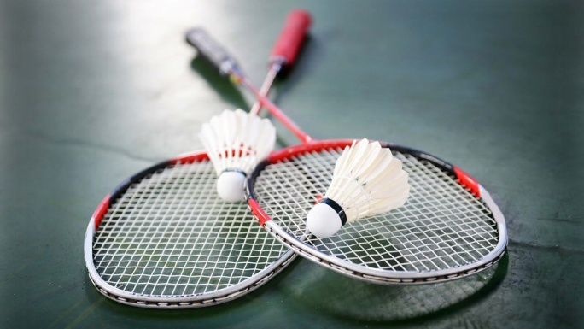
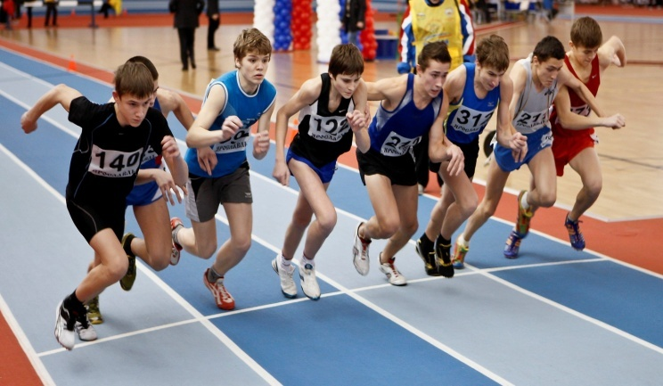
Варіативні модулі
Баскетбол
Волейбол
Бадмінтон
Гімнастика
Легка атлетика
Туризм
Пауерліфтинг
Плавання
Лижна та кросова підготовка

Slide 24
Заклади професійної освіти проводять
Виробничу гімнастику
Чемпіонати з видів спорту серед учнів
“Козацькі забави ”
“Козацька наснага”
Спартакіада закладу з 4-6 видів спорту

Slide 25
Комітет проводить
Спартакіада з 5 видів спорту – волейбол, баскетбол 3х3, легка атлетика, футзал, настільний теніс.
Козацька наснага – армреслінг, змагання з гирями
перетягування канату, метання довбні, боротьба на пасках, підтягування на перекладині та інші види.
Всеукраїнський огляд-конкурс на кращий стан фізичного виховання.

Slide 26
ПРОБЛЕМАТИКА
Недостатня кількість проведення фізкультурно- оздоровчих заходів.
Недостатня кількість багатоступеневих спортивно-масових заходів
Не проводяться чемпіонати України з видів спорту.
Невдосконалений Регламент проведення “Козацької наснаги”
Відсутність фінансування на проведення та участь у змаганнях.
Застаріла матеріально-технічна база.

Slide 27
Рекомендації
Зміцнення матеріально-технічної бази та фінансового забезпечення.
Посилення контролю директорів закладів на розвиток фізичного виховання і спорту.
Запровадження проведення на місцях мінімум трьох фізкультурно-оздоровчих заходів.
Започаткування проведення на місцях районних та обласних заходів.

Slide 28
Пропозиції
Запровадити нові багатоступеневі комплексні заходи
Проведення чемпіонатів України, участь у Гімназіадах
Запровадити проведення “Козацької наснаги”, в новому форматі
Запoчаткувати серед учнів проведення фізкультурно-оздоровчих заходів (флешмоби, батли тощо)

Slide 29
Заклади професійної освіти

Slide 30
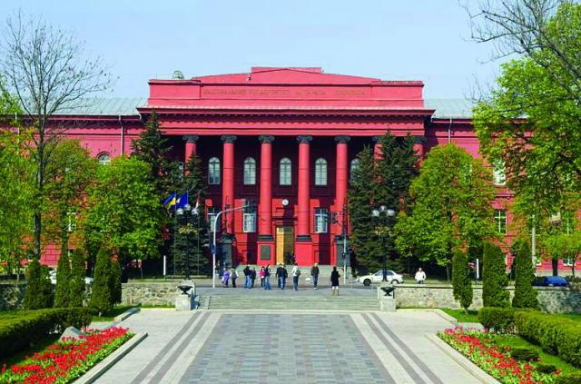
Заклади вищої освіти

Slide 31
Кількість закладів вищої освіти – 868
Кількість студентів – 1,1 млн.

Slide 32
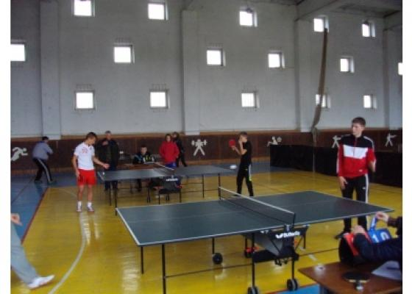
Базові моделі викладання фізичного виховання
Секційна;
професійно-орієнтована;
традиційна;
індивідуальна.
Заняття проводять:
1-2 курс – 4 години на тиждень;
3-4 курс – заняття відсутні.
Стандарти вищої освіти – здоров’язбережувальна компетентність.

Slide 33
Заклади загальної освіти проводять
Дні здоров’я та туризму
Спартакіади з різних видів спорту
Попередні етапи Універсіад
Фізкультурні свята, фізкультурно-оздоровчі та спортивно-масові заходи
Змагання в гуртожитках, флешоби, батли, тощо

Slide 34
Комітет проводить
Чемпіонати та кубки України з видів спорту.
Універсіади України.
Всеукраїнські змагання з видів спорту.
Спортивно-масові та фізкультурно-оздоровчі заходи.

Slide 35
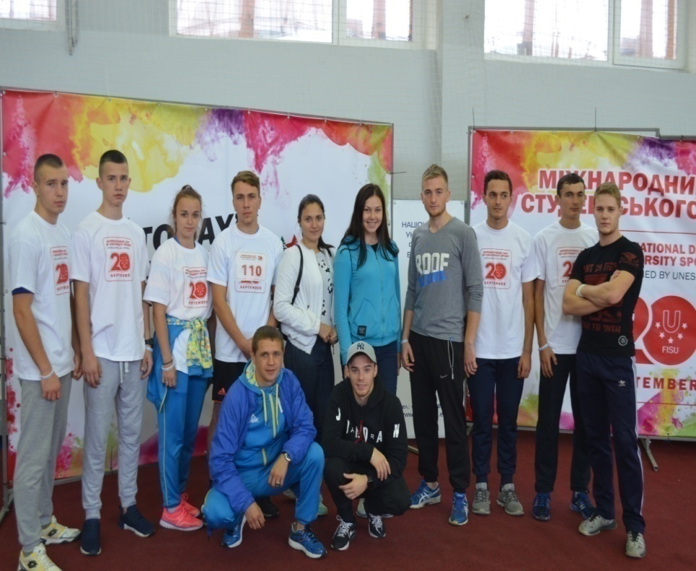
Міжнародний День студентського спорту 20 вересня 2017 року
30 тисяч студентів
100 навчальних закладів

Slide 36
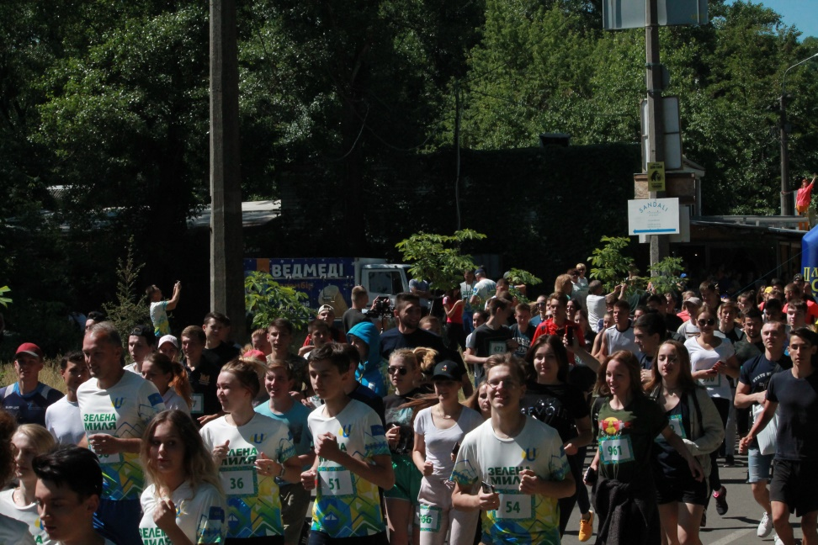
“ Студентська Зелена миля” 01 червня 2018 року
23 тисячі студентів
292 навчальні заклади

Slide 37
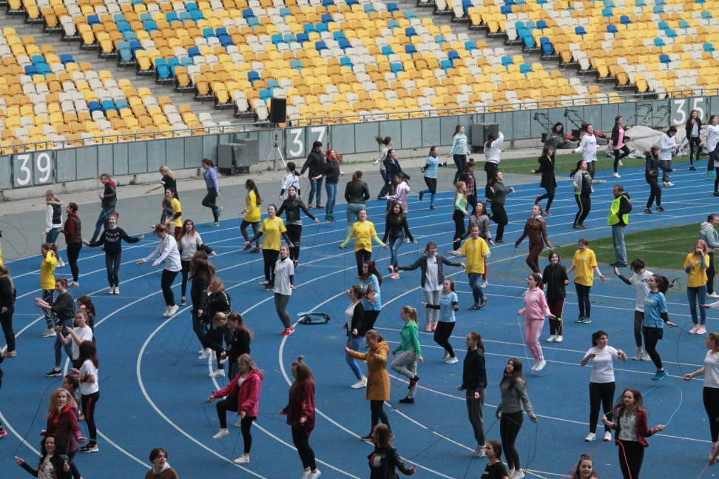
Флешмоб “Стрибки зі скакалкою” 12 квітня 2018 року
1832 учасники
37 навчальних закладів

Slide 38
28 Всесвітня зимова Універсіада 28 січня – 08 лютого 2017 р. м. Алмаати (Казахстан)
61 студент із 10 видів спорту
9 медалей: 2 золоті, 3 срібні,
4 бронзові
10 місце збірної України із 56 країн-учасниць

Slide 39
29 Всесвітня літня Універсіада 19-30 серпня 2017 р. м. Тайпей, Республіка Китай
170 учасників із 55 навчальних закладів
14 видів спорту
36 медалей: 12 золотих, 11 срібних, 13 бронзових
6 місце збірної України із 140 країн-учасниць

Slide 40
Європейські студентські ігри 15-28 липня 2018 р. м. Коїмбра (Португалія)
Кількість українських студентів – 49
Кількість видів спорту – 6
Кількість закладів – 5
Очікувана кількість учасників на іграх – біля 4000

Slide 41
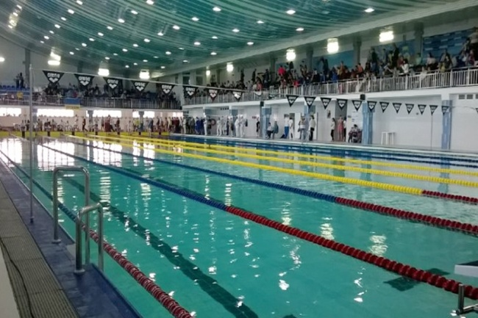
Чемпіонат Європи та світу з видів спорту
2017-2018 рік участь у 6 видах спорту
кількість учасників – 39 спортсменів
протягом 2018 року візьмуть участь у 17 міжнародних заходах
кількість студентів – більше 200

Slide 42
ПРОБЛЕМАТИКА
Закриття та перепрофілювання кафедр фізичного виховання.
Відсутність звітності ректорів щодо стану фізичного виховання і спорту у закладах.
Не всі заклади організовують та проводять спортивно-масові та фізкультурно-оздоровчі заходи.
Зниження відвідуваності занять.
Збільшення кількості студентів, які за станом здоров’я не можуть займатися фізичною культурою і спортом.
Не приймають участь в Універсіаді України.

Slide 43
Рекомендації
Функціонування двох автономних систем
1. Кафедра:
проведення занять з фізичного виховання;
проведення спортивно-масових заходів;
створення умов для рухової активності;
проведення щорічних фізкультурно-оздоровчих заходів;
створення умов для секційної роботи.

Slide 44
2. Центр студентського спорту:
проведення змагань та забезпечення спортивної підготовки студентів для участі
у чемпіонатах України;
універсіадах України;
всесвітніх Універсіадах;
Європейських студентських іграх;
інших Всеукраїнських та міжнародних заходах.

Slide 45
Пропозиції
Створення Центрів студентського спорту як структурних підрозділів закладів вищої освіти.
Підготувати проект Постанови Кабінету Міністрів про затвердження Положення “Про центри студентського спорту закладу вищої освіти”.
Затвердити Стратегію розвитку фізичного виховання і спорту серед студентської молоді до 2025 року.

Slide 46
Пропозиції
Розробити критерії оцінювання щодо розвитку фізичного виховання та спорту.
Започаткувати щорічне проведення мінімум 3-х фізкультурно-оздоровчих заходів серед студентів.
Проводити Універсіади з видів спорту чемпіонати України з видів спорту, приймати участь у міжнародних змаганнях.

Slide 47
Заклади вищої освіти

